Slide 1

GIT WORKFLOW

Slide 2
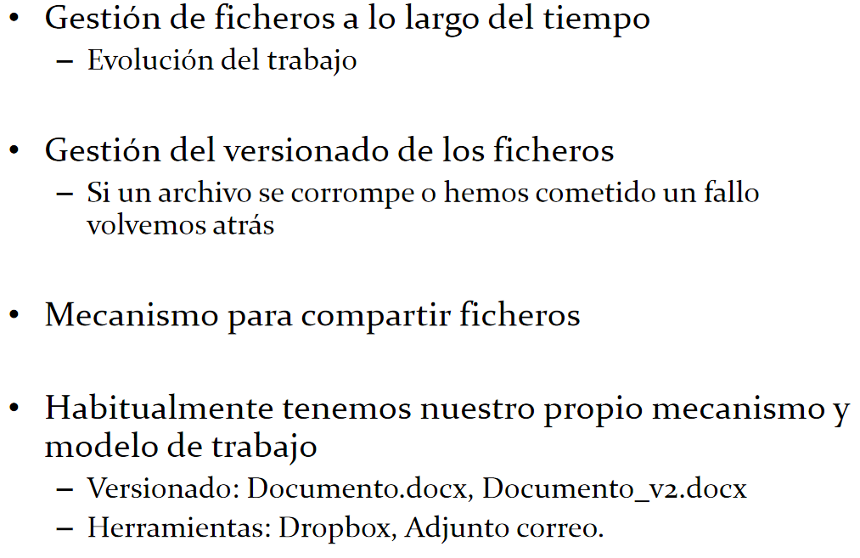
¿Qué es control de versiones ?

Slide 3
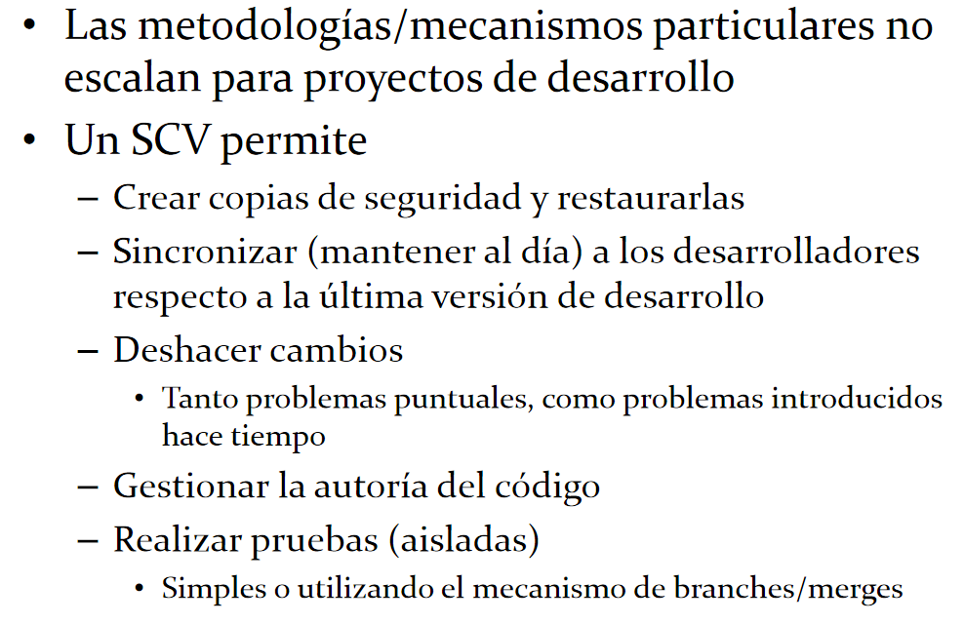
¿Por qué un sistema de control de
versiones?

Slide 4
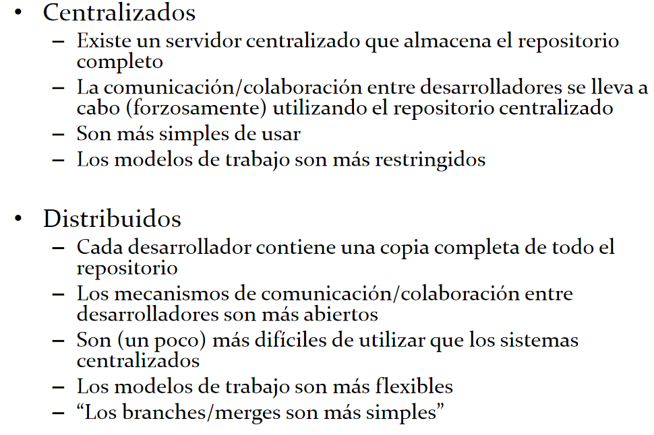
Tipos de sistema de control de versiones

Slide 5
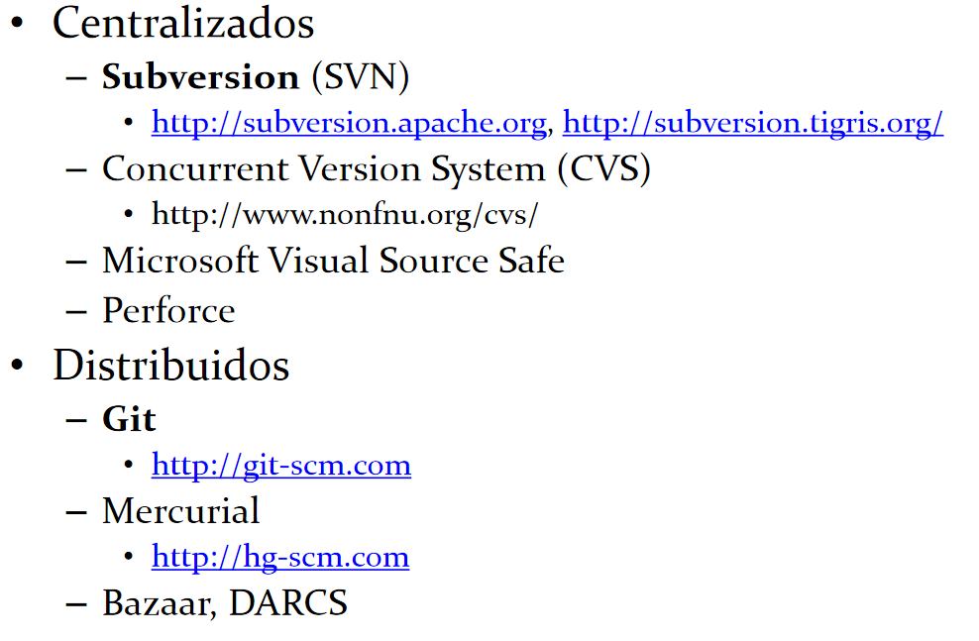
Herramientas SCV

Slide 6
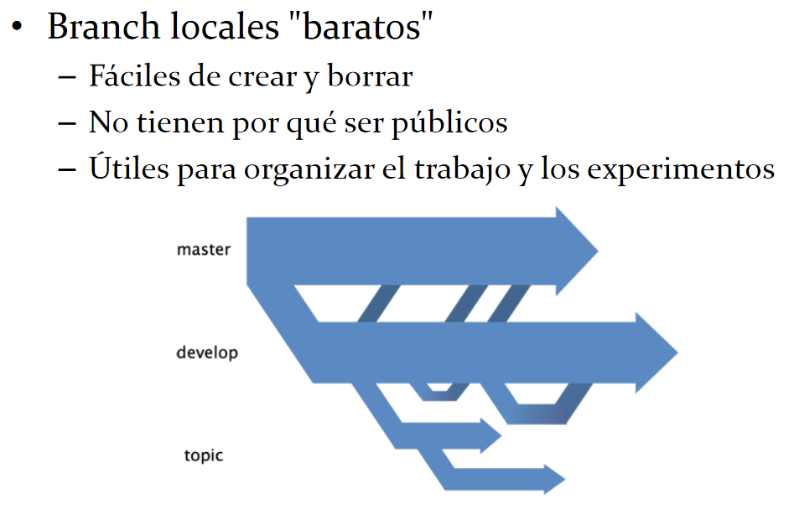
¿ Por qué Git ?

Slide 7
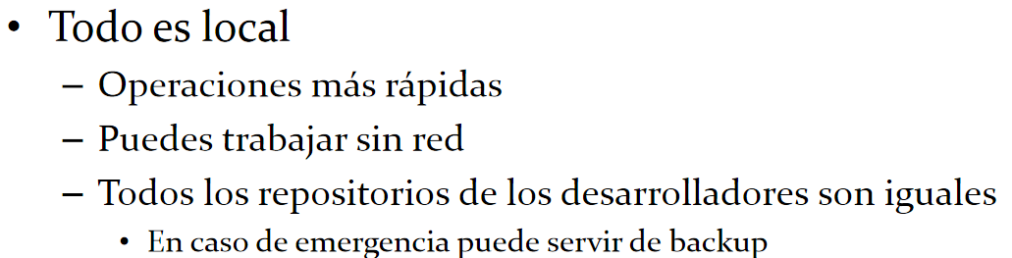
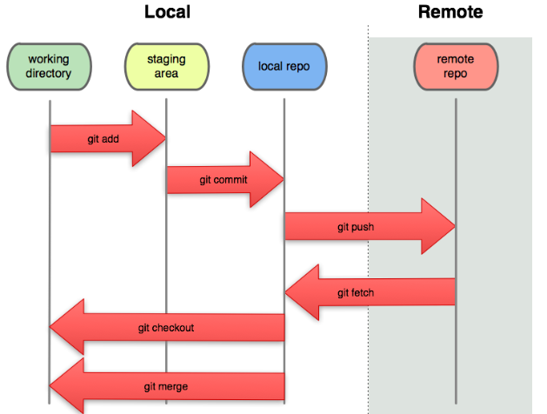
¿ Por qué Git ?

Slide 8
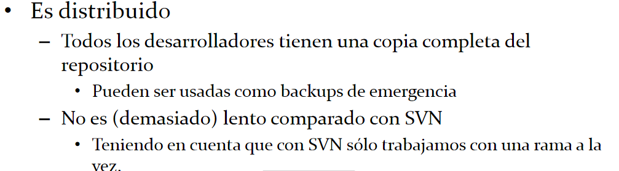
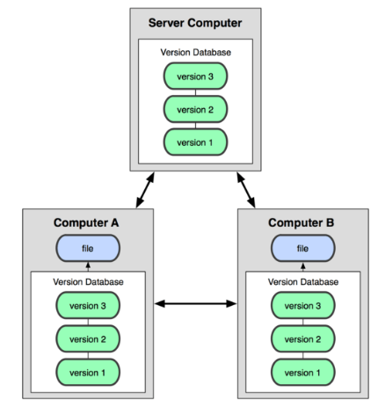
¿ Por qué Git ?

Slide 9
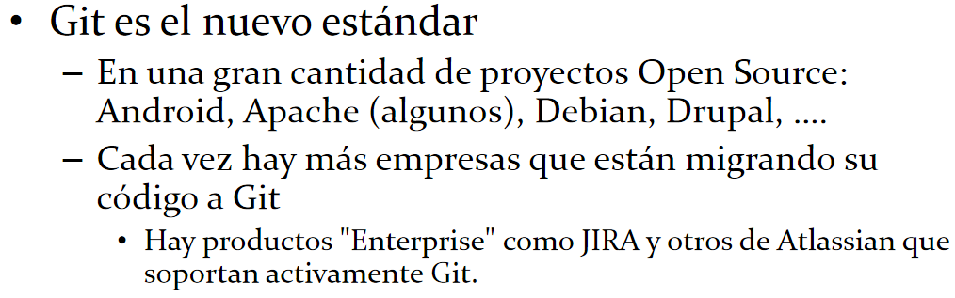
¿ Por qué Git ?

Slide 10
Comando básicos
git init: Esto crea un subdirectorio nuevo llamado .git
git status: Muestra el estado actual de la rama, como los cambios que hay sin commitear
git add . : Agrega los archivos modificados a confirmar
git commit: Confirma los cambios realizados. El “mensaje” generalmente se usa para
asociar al commit
git checkout <nombre_rama_nueva> Crea una rama a partir de la que te
encuentres parado
git push origin <nombre_rama>: Commitea los cambios desde el branch local origin al branch “nombre_rama”.

